Slide 1
IL GIORNO DELLA MEMORIA
Scuola sec. “Don Carlo Baj” di Arosio
Sabato 30 gennaio 2021, per non dimenticare

Slide 2
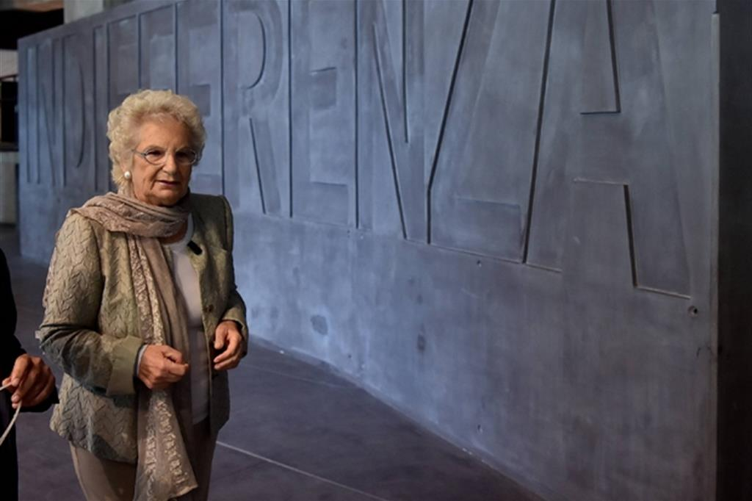
Le classi prime e seconde hanno visto questo bellissimo film tratto da una storia vera e hanno poi discusso coi docenti e svolto attività di analisi e comprensione di esso.
I protagonisti del film sono due fratelli in fuga dalla Francia occupata, costretti a separarsi dai genitori e ad attraversare numerosi pericoli per raggiungere il sud del Paese, la zona libera. Per poi, forse, ritrovarsi tutti insieme...
L’occasione è stata molto utile per riflettere insieme coi ragazzi e conoscere questa pagina oscura della Storia, al fine di contribuire a costruire in futuro un mondo più giusto, meno indifferente e meno violento.
Le classi terze invece hanno ascoltato con interesse e commozione, la testimonianza di Liliana Segre, senatrice a vita, sopravvissuta ad Auschwitz, in un incontro coi ragazzi di un liceo di Milano nel 2012.

